Slide 1
مديريت ارتباط با مشتريان – CRM در شركت مهندسي خدمات صنعتي ايران خودرو ايسيكو
مديريت حوزه مديرعامل و ارتباطات
ديماه 1401
اداره ارتباط با مشتريان
كد گزارش: SD –03-00-1401

Slide 2
فهرست مطالب:
آشنايي با مديريت ارتباط با مشتريان
نقشه دسته بندي مشتريان در شركت ايسيكو - Customer Map
CRM در شركتهاي B2B و B2C
اركان جهت ساز ايسيكو
روند استقرار ارتباط با مشتريان
كانالهاي ارتباطي
مركز تماس - Call Center / ايزابل
كانال ارتباطي در محيط وب -iseapp
كانال ارتباطي سامانه مديريت اياب و ذهاب كاركنان - سِماك
نرم‌افزار مديريت ارتباط با مشتريان و اجزاء آن
سامانه الكترونيكي نظرسنجي - Epoll
نتايج نظرسنجي خدمات در سال 1400

Slide 3
آشنايي با مديريت ارتباط با مشتريان:
روابط بلندمدت
1950
دوران بازاریابی کالاهای مصرفی مانند بازاریابی برند، و یا تولید کنندگان سازمانی مطرح بودند
1960
1970
بازاریابی سازمانهای غیر انتفاعی و بازاریابی اجتماعی معطوف شد. و ترویج رفاه به کار رود
1980
برای اولین بار طرفدارانی برای بازاریابی رابطه ای پیداشد. بازاریابی رابطه ای مبنا و اساس CRM است.
بیشترین تحقیقات بازاریابی مربوط به بازاریابی صنعتی بود
سياست برنده - برنده
بازاریابی رابطه ای دانشی است در عرصه ایجاد روابط پایدار و روابط، زمانی شروع می‌شود که شما شروع به شناخت مشتریان خود می کنید، به طور شخصاً و عمیقاً و به آنها هم اجازه می دهید شما را بشناسند، به طوری اعتماد بین شما و آنها شکل گیرد و مایل به انجام کارهایی برای یکدیگر باشید بازاریابی رابطه ای در مورد روابط متقابل است. مدیریت ارتباط با مشتری و بازاریابی رابطه‌ای گاها بجای یكدیگر بكار می‌روند اما تفاوتهائی با یکدیگر دارند. هسته مركزی دیدگاه‌های مربوط به مدیریت ارتباط با مشتری و بازاریابی رابطه‌ای حول محور تمركز بر روا بط فردی خریدار ـ فروشنده می‌باشد
بطور خلاصه، از دیدگاه شركت، مفهوم مدیریت ارتباط با مشتری (و همینطور بازار یابی رابطه‌ای ) یك ارزش با فرهنگ سازمانی است كه روابط خریدار ـ فروشنده را در مركز تفكرات استراتژیك و عملیاتی سازمان قرار می‌دهد

Slide 4
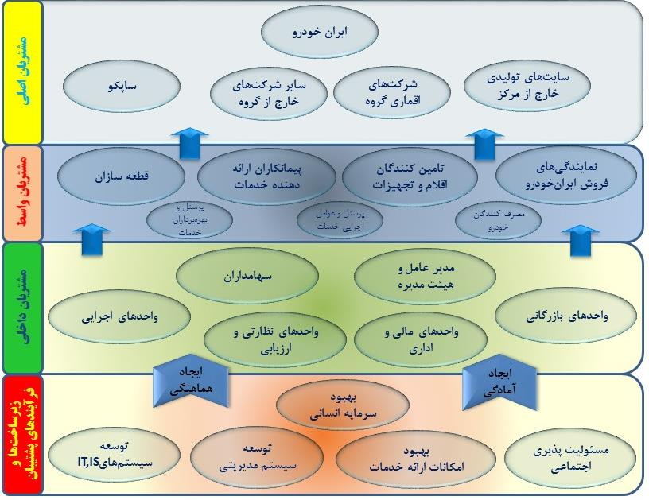
نقشه دسته بندي مشتريان در شركت ايسيكو Customer Map:
مشتريان ما همه افراد، سازمان‌ها و صنايعي هستند که به کالا يا خدمات ما نياز دارند و توان پرداخت نيز دارند و وظيفه ما ايجاد ارتباط و انگيزه در آنان است به طوري که با ما و خدمات ما آشنا شده و ما را نسبت به رقبا ترجيح داده و خدمات ما را خريداري مي نمايند. به واقع مزيت رقابتي ما دامنه / سهم مشتريان ما را مشخص مي‌نمايد .

Slide 5
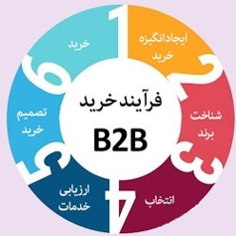
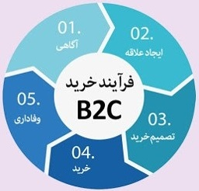
CRM در شركت‌هاي B2B و :B2C
در مدلB2B کالا/خدمت از یک شرکت به شرکت‌های دیگر فروخته می‌شود.
در مدلB2C کالا/خدمت از فروشنده به صورت مستقیم به ‌دست خریدار می‌رسد.
این دو مدل رویکردهای خاص خود را دارند و به همین دلیل است که باید مدل کسب‌وکار مجموعه خود را تشخیص داده و بسته به این مدل، بهترین سیستم را برای سرویس‌دهی به مشتریان به خدمت بگیرید.
شركت ايسيكو را ميتوان جزو كسب و كار B2B برشمرد اما با توجه ماهيت خاص خود كه در بعضي نقاط حساس با مصرف كنندگان نهايي خدمات خود مواجه مي‌باشد نياز است فاكتورهاي كسب و كار مدلB2C را نيز براي شناسايي كانون‌هاي رشد سود آوري و رضايت خود در نظر بگيرد.
B2B (Business-to-Business)
B2C (Business-to-Consumer)

Slide 6
اركان جهت ساز ايسيكو:
ايسيكو برترين 3PL كشور
چشم انداز:
ارزش‌هاي سازماني شركت مهندسي خدمات صنعتي ايران‌خودرو:
توجه به سرمايه‌هاي انساني
مشتري مداري
تمركز بر كيفيت خدمات
تاكيد بر بهره‌وري منابع سازماني
توجه به شبكه تامين تحت عنوان شركاي تجاري
قانون مداري و مسئوليت‌پذيري براي حفظ محيط زيست و توسعه پايدار
هدف استراتژيك شركت ايسيكو در حوزه مديريت ارتباط با مشتري :
تامين رضايت مشتريان در راستاي هدف استرتژيك ايران خودرو مبني بر افزايش رضايت مشتريان

Slide 7
روند استقرار ارتباط با مشتريان:
استقرار هر پروژه‌اي منوط به همكاري كليه اركان سازمان مي‌باشد كه اين مهم در حوزه استقرار پروژه‌هايي كه نيازمند فرهنگ سازي نيز مي‌باشد از اهميت بيشتري برخوردار است.
پروژه استقرار مديريت ارتباط با مشتريان در شركت ايسيكو كه از سال 1400 تا كنون ادامه دارد با همكاري كليه واحدها به ايستگاه فعلي خود رسيده است.
ارديبهشت ماه 1400
نيمه خردادماه 1400
بهمن ماه 1400
معرفي فعاليت CRM به واحدها و فعال نمودن نمايندگان مديريت‌هاي سازمان
مراسم رونمائي از مركز ارتباط با مشتريان شركت ايسيكو با حضور مديريت محترم عامل
شروع اجراي فاز دوم اصلاحات نرم‌افزارهاي مرتبط با مديريت ارتباط با مشتريان در سيستم جامع و ايزابل
خرداد ماه 1400
آماده سازي اوليه سيستم پاسخگويي Call Center با نرم افزار ايزابل و طراحي اوليه برنامه نرم‌افزار ارتباط با مشتريان در سيستم جامع
مهر ماه 1400
آغاز فرآيند اجراي نگرش‌سنجي با كمك نرم‌افزار Epoll

Slide 8
كانال ارتباطي:
1- مركز تماس به شماره 48274827
2- پست الكترونيك به آدرس CRM@iseikco.com
3- دسترسي در محيط وب به آدرس https://iseapp.iseikco.com
4- اپليكيشن سِماك https://semak.iseikco.com
5- اتوماسيون اداري
6- نامه پستي به آدرس تهران، كيلومتر 14 اتوبان تهران كرج، بعد از پارك چيتگر، خروجي آزادشهر پيكانشهر، انتهاي خيابان پارسا، مجتمع سمند شركت مهندسي خدمات صنعتي ايران خودرو، كدپستي 1496714141
8

Slide 9
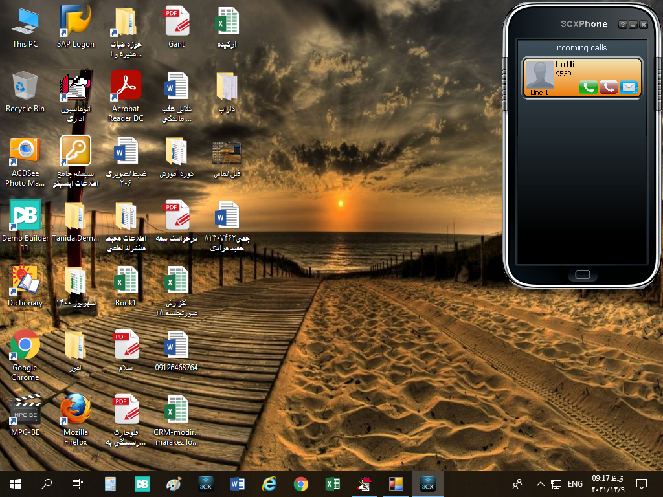
مركز تماس (Call Center) :
برقراري ارتباط
سافت‌فون 3cx و نرم‌افزار تخصصي ايزابل درحوزه مركز تماس ابزاري جهت امكان برقراري ارتباط تلفني از طريق سرشماره 48274827 مختص CRM است كه به عنوان يكي از كانال‌هاي ارتباطي و پاسخگويي به مشتريان ايسيكو ايجاد و راه‌اندازي شده است.

Slide 10
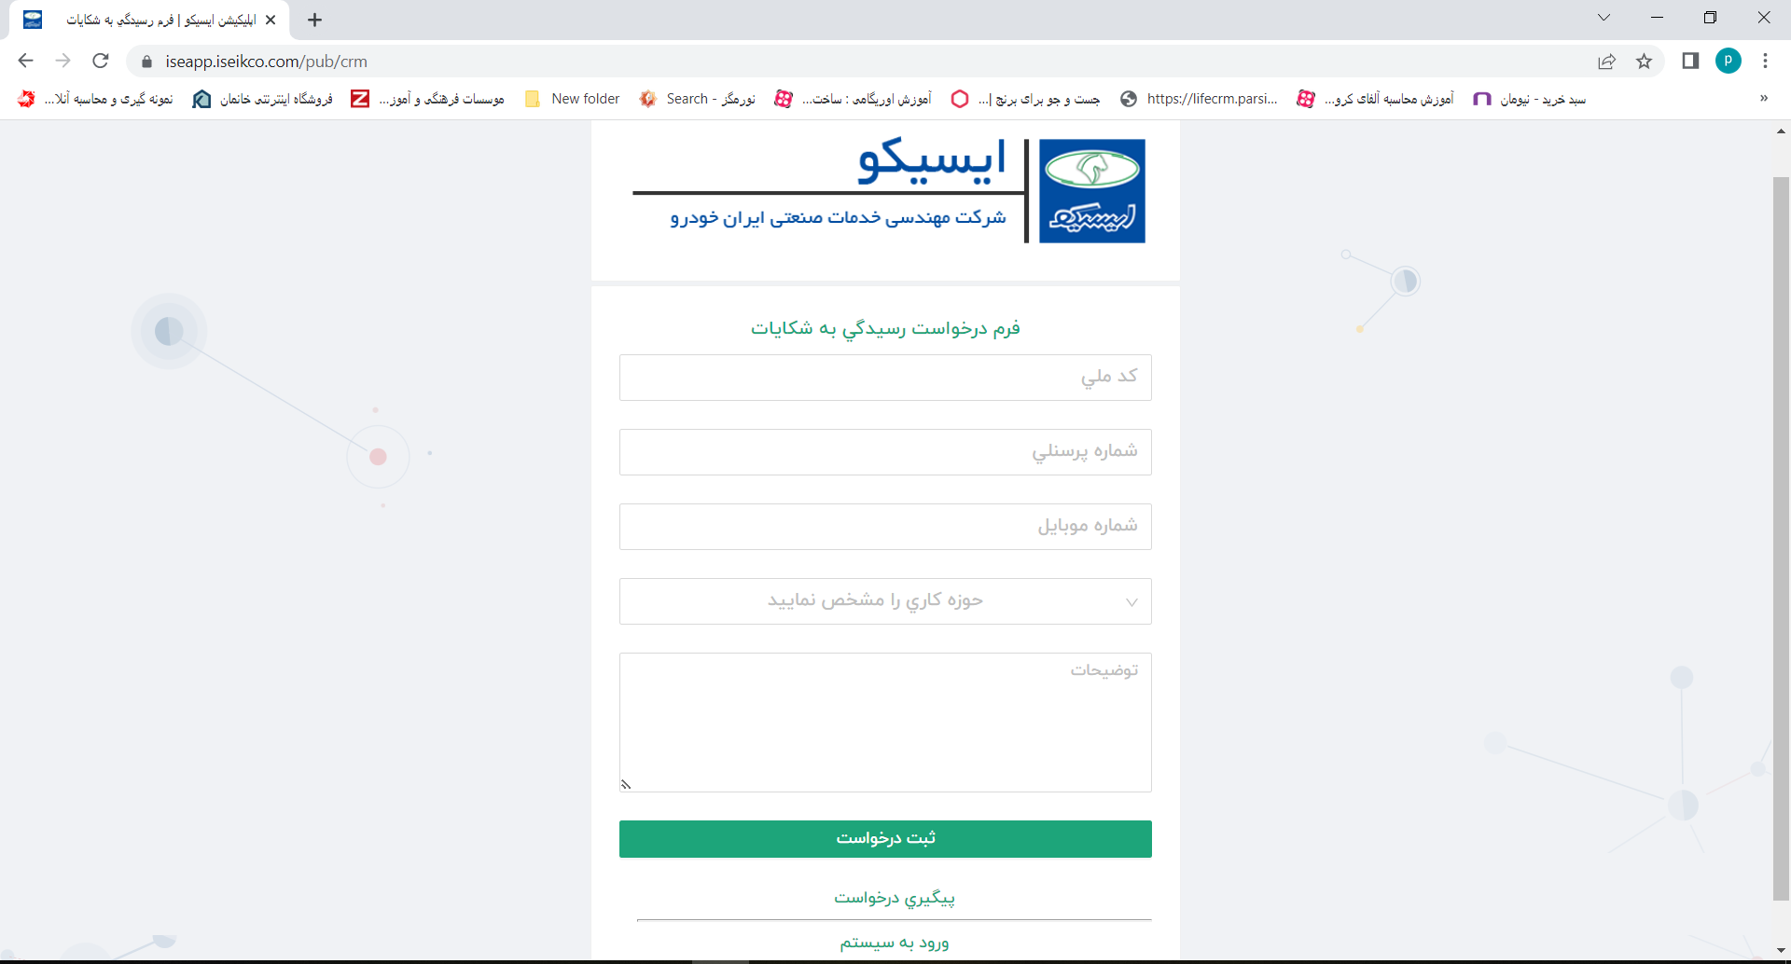
كانال ارتباطي در محيط وب - برنامه iseapp :
برنامه iseapp در محيط وب جهت امكان برقراري ارتباط مشتريان با CRM شركت ايسيكو به عنوان يكي از كانال‌هاي ارتباطي و پاسخگويي به مشتريان ايسيكو ايجاد شده است كه راه‌اندازي و بهره‌برداري از آن به عنوان برنامه‌هاي آتي مي‌باشد. لازم به ذكر است ارتباط اين برنامه با نرم‌افزار CRM برقرار بوده و درخواست‌هاي ثبت شده در آن ورودي نرم‌افزار CRM مي‌باشد.

Slide 11
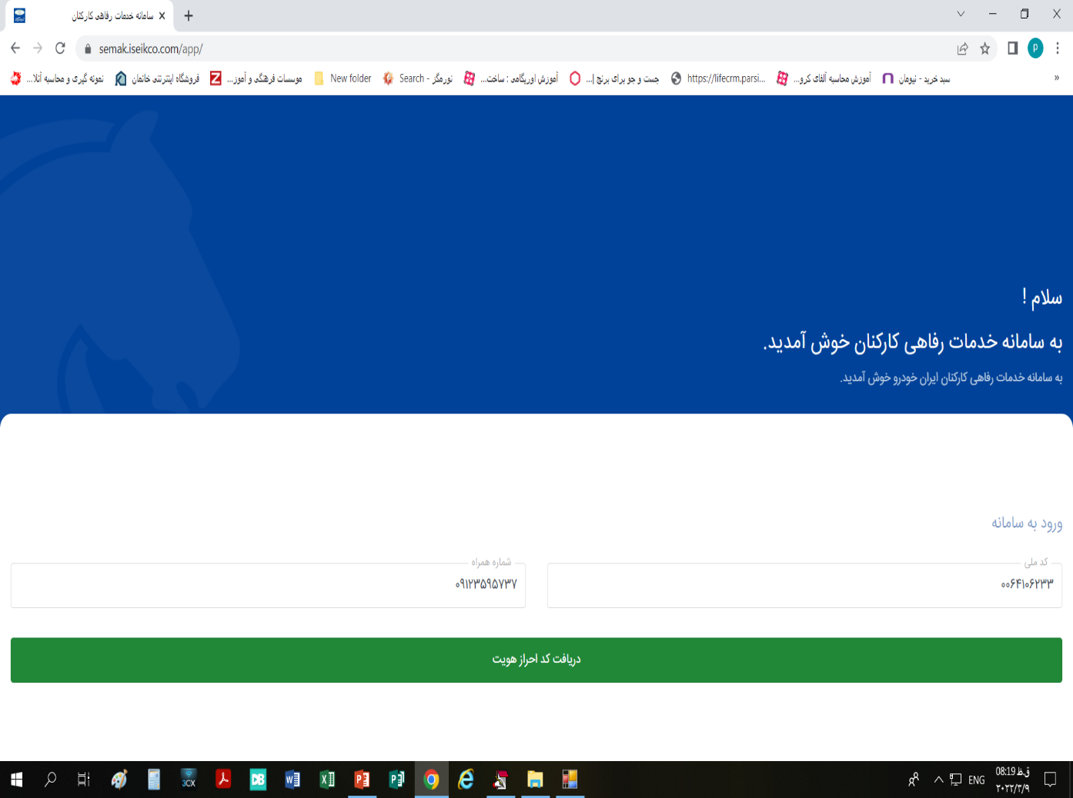
كانال ارتباطي - سامانه مديريت اياب و ذهاب كاركنان - سِماك:
سامانه مديريت اياب و ذهاب كاركنان - سِماك جهت امكان برقراري ارتباط مشتريان حوزه اياب و ذهاب با CRM شركت ايسيكو به عنوان يكي از كانال‌هاي ارتباطي و پاسخگويي به مشتريان ايسيكو ايجاد و راه‌اندازي خواهد شد. در خصوص درخواست‌هاي مرتبط با سامانه سِماك، به عنوان يكي از موارد قابل پيگيري در نرم‌افزار CRM ميسر مي‌باشد.

Slide 12
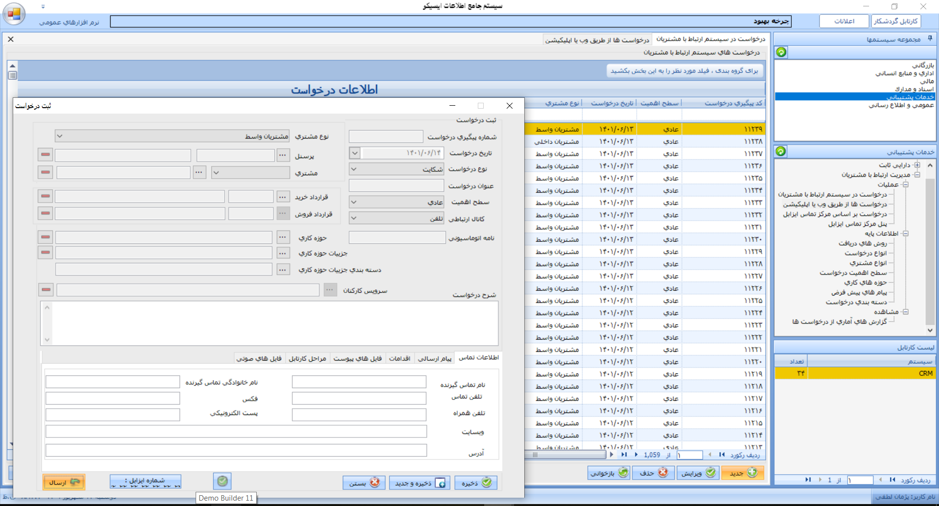
نرم‌افزار مديريت ارتباط با مشتريان:
نرم‌افزار مديريت ارتباط با مشتريان جهت ثبت و پيگيري و رسيدگي به درخواست مشتريان ايسيكو از كانال‌هاي ارتباطي تعيين شده طراحي و تهيه شده است.
برنامه مذكور قابليت دريافت انواع گزارش‌هاي تحليلي را دارا مي‌باشد.

Slide 13
نرم‌افزار مديريت ارتباط با مشتريان - سرفصلهاي اطلاعاتي :
گروه مشتريان | موضوع | حوزه هاي كاري | كانالهاي ارتباطي | سطح اهميت
اصلي | درخواست | اياب و ذهاب | تلفن | عادي
واسط | پيشنهاد | تغذيه | مركز تماس | فوري
داخلي | سوال | حمل قطعات | فاكس
 | انتقادات | حمل محصول | پست الكترونيكي
 | شكايات | نت تجهيزات پشتيباني توليد | وب سايت
 |  | امور انبار سنكرون | پيام كوتاه
 |  | منابع انساني | مراجعه حضوري
 |  | مالي و خزانه‌داري | نامه از طريق سازمان‌هاي بيروني
 |  | CRM | نامه از طريق اتوماسيون
 |  |  | ساير كانال‌هاي ارتباطي
13

Slide 14
نرم‌افزار مديرت ارتباط با مشتريان - فهرست خدمات و جزييات آن:
اياب و ذهاب | تغذيه | حمل قطعات | حمل محصول
برخورد راننده حضور به موقع در ايستگاه وضعيت خودرو بهداشت خودرو و راننده نحوه رانندگي فواصل ايستگاه زمان ورود و خروج به ترمينال اطلاع رساني رفتار همكاران ترابري نحوه استقرار و شناسايي امكانات رفاهي ترمينال سيستم سرمايش سيستم گرمايش تغيير در مسير ظرفيت مازاد سرويس نداشتن سرويس ثابت سماك مسافر سماك راننده سماك ناظر | طعم غذا بهداشت غذا وضعيت بسته بندي بهداشت عوامل توزيع رفتار عوامل توزيع گرمي غذا سفارشگذاري تنوع نحوه توزيع فضاي رستوران مقدار غذا كيفيت مواد اوليه وجود جسم خارجي تاخير در توزيع | تخصيص به موقع ناوگان تخصيص متناسب ناوگان تحويل مناسب پاسخگويي در دسترس بودن برگزاري مناسب مناقصه رسيدگي به صورت وضعيت رسيدگي به صورتحساب پرداخت صورتحساب اعلام بار تخصيص عادلانه و منصفانه بارگيري تخليه زمان‌بندي و برنامه‌ريزي انعقاد و ابلاغ قرارداد آناليز قيمت | اعلام بار متناسب تخصيص به موقع ناوگان تخصيص متناسب ناوگان پاسخگويي به موقع ايسيكو رعايت استاندارد نحوه بارگيري و تخليه رعايت استاندارد زمان بارگيري و تخليه رعايت شئونات اخلاقي و اسلامي رعايت مقررات راهنمايي و رانندگي استفاده نا متعارف راننده از محموله خسارت وارده راننده به محموله تحويل به موقع محموله رسيدگي به صورت صورت وضعيت‌ها پرداخت به موقع صورتحساب برگزاري به موقع مناقصه

Slide 15
نرم‌افزار مديرت ارتباط با مشتريان - فهرست خدمات و جزييات آن:
نت تجهيزات پشتيباني توليد | سنكرون | منابع انساني | مالي و خزانه داري
تعميرات مناسب تعميرات سر وقت پذيرش تحويل شناسايي درست عيوب رفع عيوب تخصص پاسخگويي برنامه‌ريزي PM برنامه‌ريزي EM پشتيباني جايگزيني | پاسخگويي برنامه‌ريزي تحويل پيگيري در دسترس بودن | تعيين حقوق و مزايا پذيرش مدرك ارتقاء بيمه و بازنشستگي كارت ساعت ايمني و ارگونومي بهداشت و محيط زيست كارسنجي آموزش و پيشنهادات ارزيابي عملكرد مهمانداري و خدمات تاسيسات اموال و انبار مخابرات حواله خودرو وام بيمه تكميلي مزاياي رفاهي مهدكودك و ورزش | ثبت كاركرد ماهانه پرسنل و كسورات مربوطه بيمه و ماليات مشتريان و پرسنل استرداد تضامين شركت‌ها و پرسنل اطلاع رساني تهيه تطبيق فيمابين پيمانكار پيگيري كاركردهاي ثبت شده پيگيري مطالبات پيمانكاران
15

Slide 16
سامانه الكترونيكي نظرسنجي epoll:
سامانه الكترونيكي نظرسنجي از طريق دسترسي به نرم‌افزار تخصص نظرسنجي متعلق به شركت نوآوران آويد پژوه اميد (epoll) با امكانات تهيه و طراحي انواع فرم و پرسشنامه با امكان دستيابي به نيازمندي‌هاي طراحي پرسشنامه، ارسال آن بصورت الكترونيكي با قابليت محفوظ بودن پرسشنامه و پاسخ‌هاي دريافت شده و ساير قابليت‌هاي اوليه مورد نياز در اجراي نظرسنجي‌ها به عنوان ابزار سنجش رضايت و نگرش مشتريان از خدمات و عملكرد شركت ايسيكو مي‌باشد. در اين خصوص اجراي نظرسنجي در حوزه‌هاي فعاليت شركت ايسيكو در نيمه دوم سال 1400 و سه ماه اول 1401 از طريق سامانه انجام شده است.

Slide 17
نتايج نظرسنجي خدمات در سال 1400 از طريق سامانه epoll:

